Slide 1


Číslo projektu: CZ.1.07/1.4.00/21.3811
Název DUM: Magnety
Číslo DUM: III/2/FY/2/2/18
Vzdělávací předmět: Fyzika
Tematická oblast: Elektrické a magnetické jevy
Autor: Mgr. Petra Kejkrtová
Anotace: Žák se seznámí s jednotlivými druhy magnetů, naučí se určovat magnetické póly magnetů. Žák pozná, jak na sebe vzájemně magnety působí a jak působí na předměty v jejich okolí.
Klíčová slova: Magnety přírodní a umělé, póly magnetů, vzájemné působení magnetů.
Metodické pokyny: PC, DTP, metodické pokyny jsou součástí materiálu.
Druh učebního materiálu: Prezentace doplněná fotografiemi a úkoly.
Druh interaktivity: Kombinovaná
Cílová skupina: Žák 6. ročníku
Datum vzniku DUM: 8.7.2013

Slide 2

Magnety

Slide 3

Magnet je těleso, které kolem sebe vytváří magnetické pole.
Vyskytuje se formě:
a) Permanentního (trvalého) magnetu – nepotřebuje k vytvoření magnetického pole vnější vlivy
b) Elektromagnetu – vytváří magnetické pole pouze při průchodu elektrického proudu

Slide 4
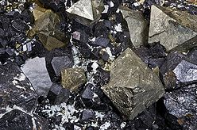
Magnety přírodní a umělé
Magnety také rozdělujeme na přírodní a umělé.
Přírodní magnet – magnetovec
Je to nerost, který se vyskytuje
v přírodě. Obsahuje železo
a přitahuje k sobě drobné
kovové předměty.
Umělý magnet – používá se v praxi nejčastěji, vyrábí se z tzv. feritů.
Předměty přitahované magnetem jsou z feromagnetické látky (železo, kobalt, nikl nebo některé slitiny).

Slide 5
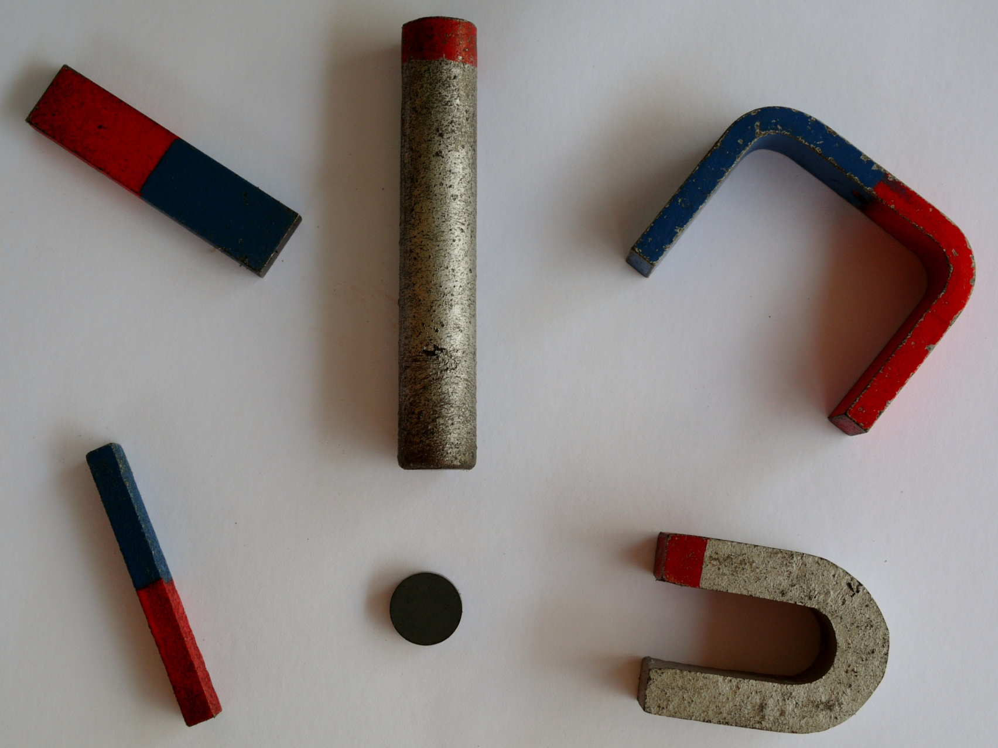
Umělé magnety

Slide 6
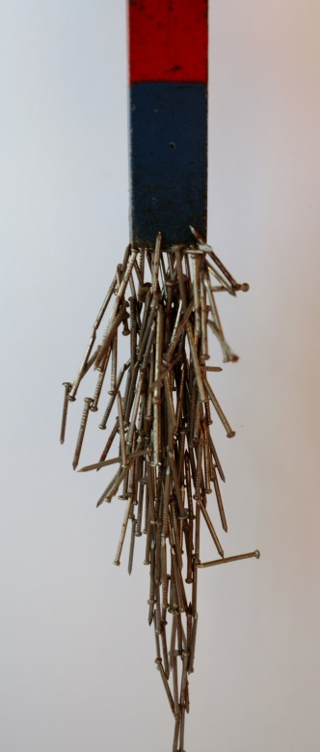
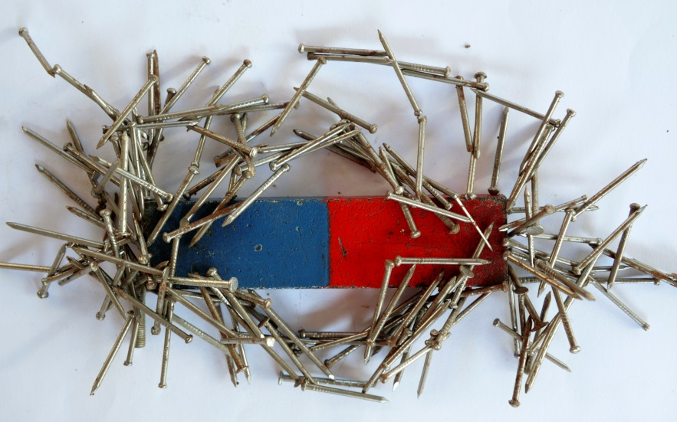
Vezmeme tyčový magnet a vložíme ho do hromady hřebíčků.
Místům, kde se přichytí nejvíce hřebíčků říkáme póly magnetu.
Tyčový magnet má dva různé póly.
Místu, kde se přichytí nejméně hřebíčků říkáme netečné pásmo.

Slide 7

Póly magnetu
Netečné pásmo
N
S
Severní pól magnetu
z angl. NORTH
Jižní pól magnetu
z angl. SOUTH

Slide 8



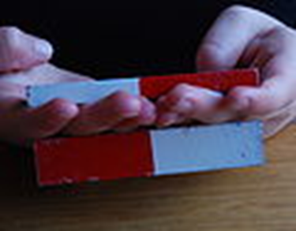
Vzájemné působení dvou magnetů
Nesouhlasné póly dvou magnetů se navzájem přitahují magnetickou silou.

Slide 9





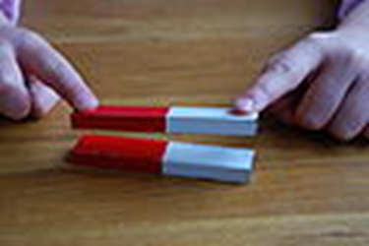
Vzájemné působení dvou magnetů
Souhlasné póly dvou magnetů se navzájem odpuzují magnetickou silou.

Slide 10
Otázky a úkoly:
1. Z jakého materiálu se zhotovují umělé magnety?
Vyrábějí se z feritů.
2. Co jsou to feromagnetické látky a jak je poznáš?
Jsou to např. železo, kobalt, nikl. Předmět přiložím k magnetu a pokud je přitahován, je vyroben z feromagnetické látky.
3. Na jedné hromádce leží ocelové a měděné piliny. Jak je oddělíš?
Přiložíme magnet, ocelové piliny se přichytí, měděné zůstanou.
4. Jaké druhy magnetu znáš?
Permanentní, elektromagnet, umělý, přírodní.
5. Jaké jsou základní části magnetu?
Severní pól, jižní pól, netečné pásmo.
6. Jak na sebe vzájemně magnety působí?
Opačné póly se přitahují, souhlasné póly se odpuzují.

Slide 11
Použité zdroje:
ARCHAEODONTOSAURUS. wikimedia: magnetit [online]. [cit. 26.6.2013]. Dostupný pod licencí Creative Commons Attribution-Share Alike 3.0 Unportedna WWW: http://cs.wikipedia.org/wiki/Soubor:Magnetite.jpg
SVJO. wikimedia: elektromagnet [online]. [cit. 26.6.2013]. Dostupný pod licencí Creative Commons Uveďte autora-Zachovejte licenci 3.0 Unported na WWW: http://commons.wikimedia.org/wiki/File:Elektromagnet-2.png?uselang=cs
PIETER KUIPER. wikimedia [online]. [cit. 26.6.2013]. Dostupné pod licencí Public Domain na WWW: http://commons.wikimedia.org/wiki/File:Feeling_magnetic_repulsion.JPG
PIETER KUIPER. wikimedia [online]. [cit. 26.6.2013]. Dostupné pod licencí Public Domain na WWW: http://commons.wikimedia.org/wiki/File:Feeling_magnetic_attraction.jpg
Ostatní obrázky autor.

